Slide 1
Защита на групов проект

Slide 2
Участници
Група „Сливен“ – проект „Fitness“
Участници:
Денис Колев;
Стамен Иванов;
Диян Генов;
Искра Стойчева;
Атанас Николов.

Slide 3
Действие на проекта
Проекта има за цел да улесни служителите на фитнес залите като изпълнява следните функции:
База данни с id на всеки клиент и може да бъдете търсени с код(id) при евентуално посещение;
Да купувате неща и съответно да ги заплатите;
Да си правите карта за определено от вас време.

Slide 4
Използвани nugget пакети
Microsoft.EntityFrameworkCore
Microsoft.EntityFrameworkCore.Design
Microsoft.EntityFrameworkCore.SqlServer

Slide 5
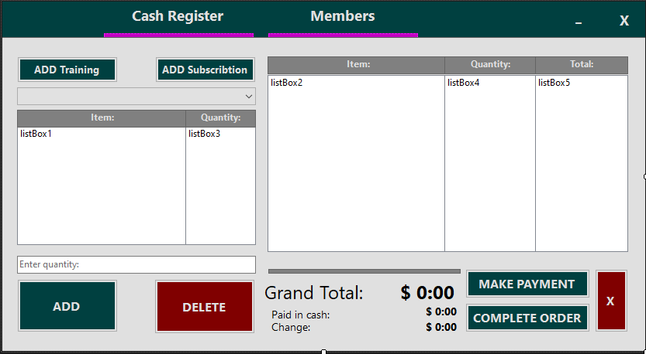

Slide 6

Благодарим за вниманието!

